Slide 1

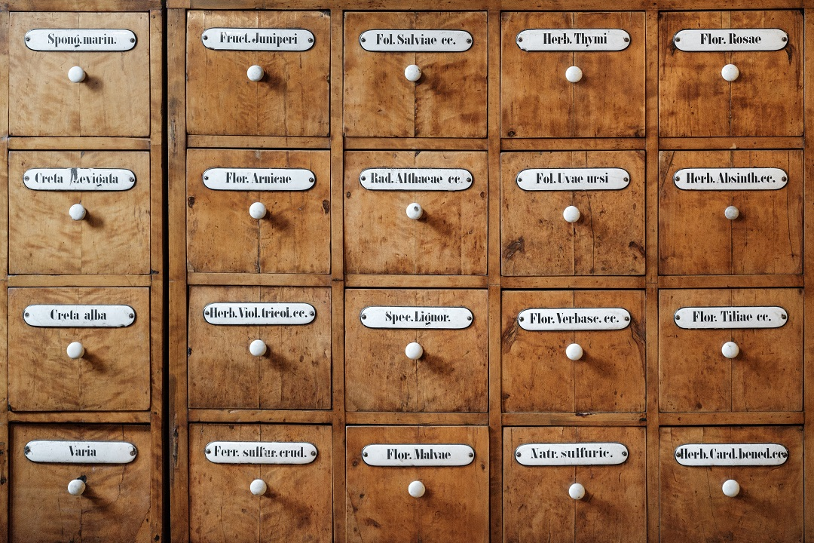

Projeto
ProntuBox

Slide 2

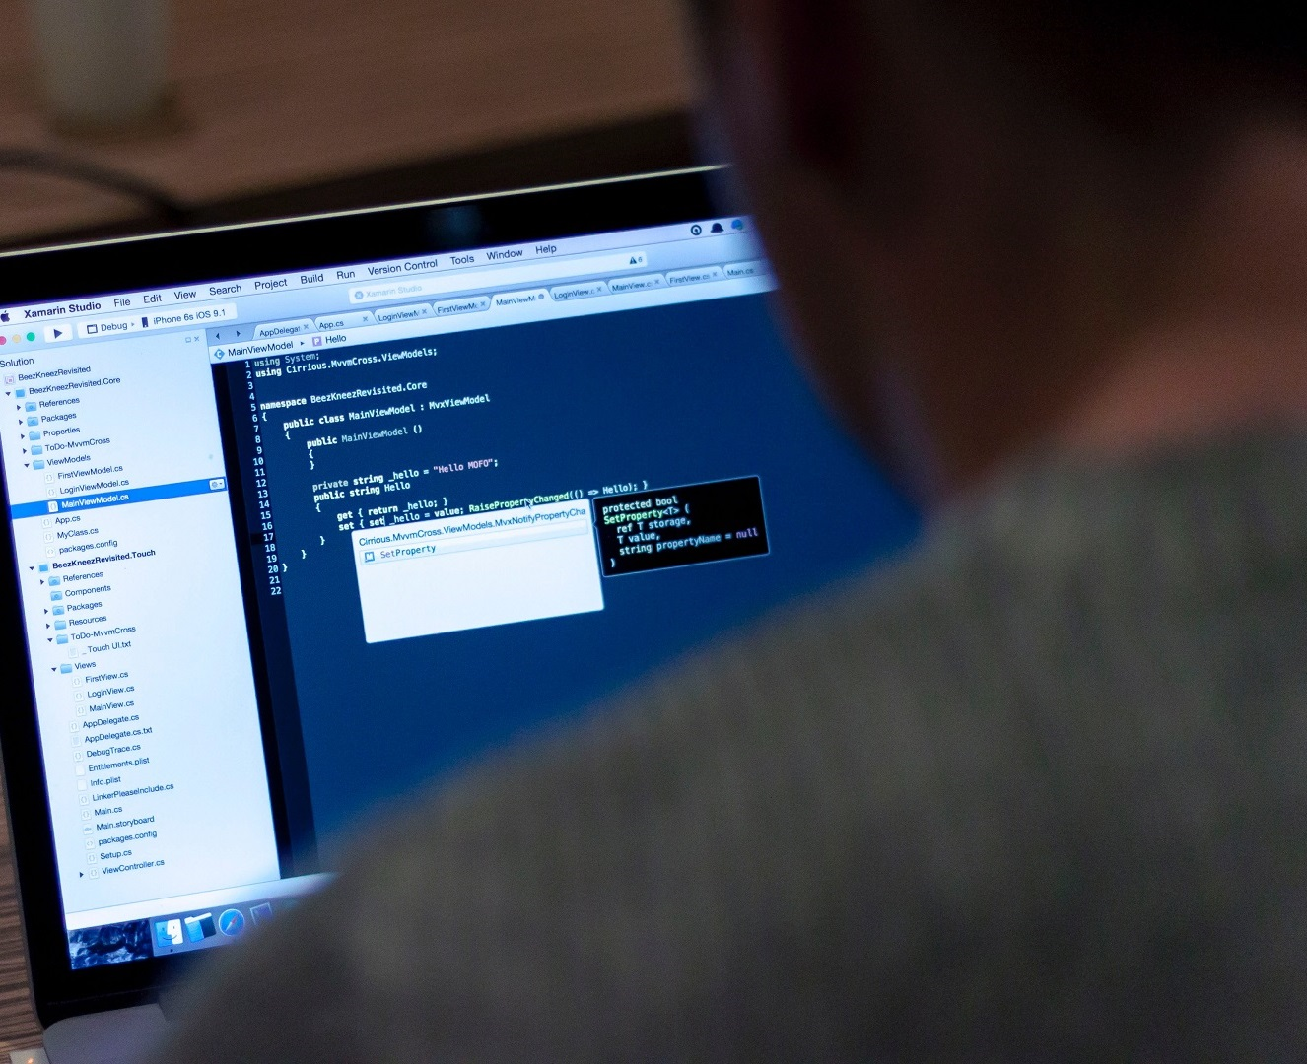
Hello!
Desenvolvedores:
Eduardo Henrique Rotundaro
Pedro Carvalho Alves

Slide 3


1.
Proposta
O projeto

Slide 4



O projeto
Consiste em uma plataforma web, que vai armazenar os prontuários médicos de pacientes.

Slide 5

2.
Justificativa
Quais os benefícios?

Slide 6




Benefícios
Único
Primeira plataforma a oferecer esse tipo de serviço.
Agilidade
Os atendimentos médicos se tornam mais rápidos.
Histórico
O médico consegue ver todo o histórico de um paciente.
Acompanhamento
O paciente consegue ver o diagnóstico de suas últimas consultas médicas.

Slide 7
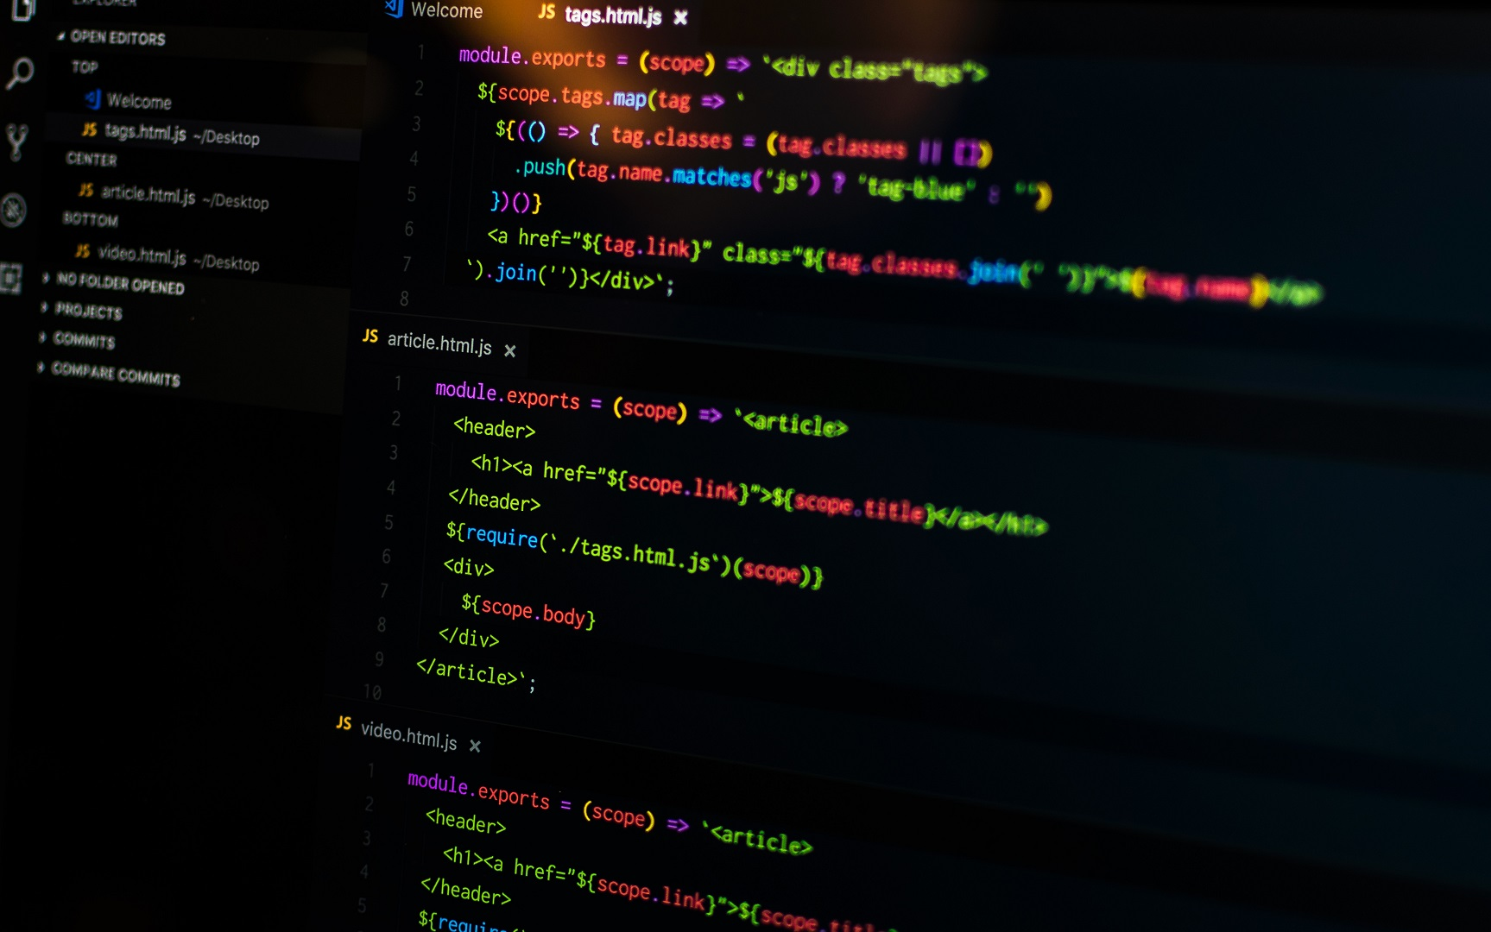
3.
Tecnologias
Arquitetura do projeto

Slide 8






Tecnologias utilizadas
ProntuBox

Slide 9
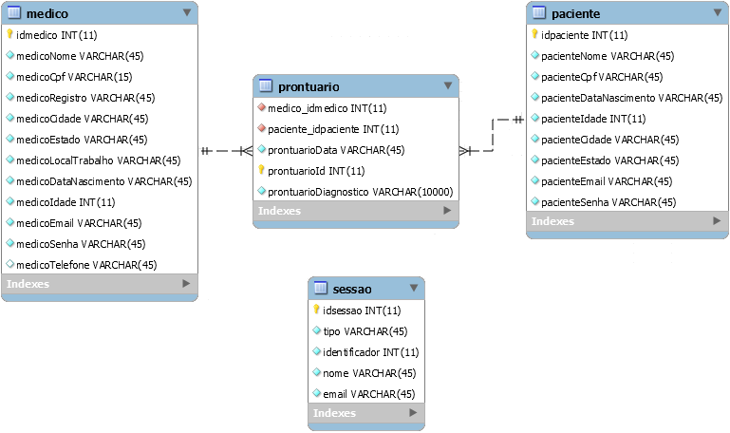
Diagrama ER

Slide 10

4.
Trabalhos futuros
Próximos passos

Slide 11




Novas funcionalidades
Informações
Requisições de informações mais específicas na criação de conta.
Recuperação
Recuperação de senha, e validação de e-mail antes do primeiro login.
Pacientes
Médicos poderão cadastrar pacientes no sistema.
Foto
Poderá ser adicionada uma foto de perfil.

